Slide 1



LAPORAN PENAMBAHBAIKAN DAN VERIFIKASI TERHADAP PENGUJIAN SISTEM E-VOTING PEKEMA
DISEDIAKAN OLEH:
DISERAHKAN KEPADA:
Notes:
Font Type: Open Sans
Font Size: Proposal Title (60), Proposal Details (40)
Business unit & Client logo: Small size

Slide 2
Isi Kandungan
1.0
Objektif Pengujian 3
2.0
Laporan Penambaikan Sistem 5
3.0
Laporan Pengujian Sistem 8
4.0
Lampiran 10
Notes:
Font Type: Open Sans Light
Font Size: Table of Content (44)
Attention: Please change the table of content and page numbering accordingly. Thank you very much ☺

Slide 3
1.0 OBJEKTIF PENGUJIAN
Notes:
Font Type: Open Sans & Open Sans Light
Font Size: The Proposal (60), Content (36)
Proposal Title’s Example (at the right-top of the red box) : Audit Proposal (For Audit Dept.) or GST Proposal (For GST Dept.)

Slide 4
1.0 OBJEKTIF PENGUJIAN
Objektif pengujian adalah untuk;
Melakukan penambahbaikan terhadap sistem yang sedia ada (e-Voting) berdasarkan keperluan dan kehendak PEKEMA; dan
Memastikan laporan akhir pilihanraya adalah BENAR dan TULEN.
Notes:
Font Type: Open Sans Light
Font Size: Content (36)

Slide 5
2.0 LAPORAN PENAMBAHBAIKAN SISTEM
Notes:
Font Type: Open Sans & Open Sans Light
Font Size: The Proposal (60), Content (36)
Proposal Title’s Example (at the right-top of the red box) : Audit Proposal (For Audit Dept.) or GST Proposal (For GST Dept.)

Slide 6
2.0 LAPORAN PENAMBAHBAIKAN SISTEM
PERMASALAH SISTEM | PENERANGAN
Maklumat syarikat tidak boleh diubah dan dibuang Menu ‘Tukar Kata Laluan’ untuk ADMIN tidak berfungsi Menu Candidate dibahagian ubah, padam dan tambah tidak berfungsi. Menu ‘Kemaskini Profail’ tidak berfungsi Menu ‘Bantuan’ tidak berfungsi Laporan didalam ‘View Vote’ tidak tersusun Tiada butang ‘kembali’ semasa proses pengundian | Ini akan menyukarkan pengguna untuk membuat sebarang perubahan nama syarikat. Buat masa ini perubahan hanya boleh dilakukan oleh programmer melalui back door. Ini akan menyukarkan pengguna untuk membuat sebarang perubahan nama pengguna dan kata laluan. Buat masa ini perubahan hanya boleh dilakukan oleh programmer melalui back door. Ini akan menyukarkan pengguna untuk membuat sebarang perubahan nama calon. Buat masa ini perubahan hanya boleh dilakukan di menu Position Ini akan menyukarkan pengguna untuk membuat sebarang perubahan profail. Buat masa ini perubahan hanya boleh dilakukan oleh programmer melalui back door. Tidak pasti Susunan yang terhasil di dalam sistem tidak tersusun mengikut kedudukan jawatan. Ini akan menyukarkan pengundi untuk membuat sebarang perubahan bagi pilihan sebelumnya.
Notes:
Font Type: Open Sans Light
Font Size: Content (36)

Slide 7
2.0 LAPORAN PENAMBAHBAIKAN SISTEM
PERMASALAH SISTEM | PENERANGAN
‘Position’, ‘Candidate’ & ‘Voter’ dibenarkan untuk dipadam walaupun proses pengundian sedang berjalan. Tiada kawalan dibuat. Status ‘sudah mengundi’ berlaku apabila selesai memilih ahli jawatankuasa. Sepatutnya pertukaran status berlaku apabila pengundi menekan butang “Calon Yang Dipilih Adalah Benar”. | Keputusan menjadi tidak betul dan sukar untuk mengenalpasti masalah yang akan timbul. Jika berlaku masalah sistem akan menyebabkan pengundi tidak boleh mengundi semula walaupun butang “Calon Yang Dipilih Adalah Benar” masih belum ditekan.
Notes:
Font Type: Open Sans Light
Font Size: Content (36)

Slide 8
3.0 LAPORAN PENGUJIAN SISTEM
Notes:
Font Type: Open Sans & Open Sans Light
Font Size: The Proposal (60), Content (36)
Proposal Title’s Example (at the right-top of the red box) : Audit Proposal (For Audit Dept.) or GST Proposal (For GST Dept.)

Slide 9
3.0 LAPORAN PENGUJIAN SISTEM
PROSES PENGUJIAN | KEPUTUSAN PENGUJIAN
Contoh senarai percalonan adalah seperti berikut;- i) Presiden - 2 percalonan ii) Timbalan presiden - 4 percalonan iii) Naib presiden Pusat – 4 percalonan iv) Ahli jawatan kuasa – 30 percalonan Sebanyak 208 data pengundi digunakan di dalam proses pengujian. Pengujian melibatkan 10 pegawai firma dan 10 komputer. Dilakukan secara serentak dan proses pengundian mengambil masa selama satu (1) jam 30 minit. Proses pengundian dilakukan secara manual terlebih dahulu, kemudian pengundian dilakukan menggunakan sistem. Keputusan yang dihasilkan secara manual dan sistem akan dibandingkan bagi memastikan kedua-dua keputusan adalah sama. Memadam nama calon yang telah dipilih. Proses ini bagi memastikan keberangkalian yang akan berlaku kepada keputusan atau kestabilan sistem. | Keputusan menunjukkan data yang dihasilkan oleh sistem e-voting adalah benar dan betul. Tiada kesalahan data daripada sistem atau data tertindih. Sistem dalam keadaan stabil dan lancar. Mempunyai ciri-ciri keselematan dan kerahsiaan. Nama pengundi, calon dan jawatan yang bertanding boleh dipadam walaupun pengundian telah dilakukan.
Notes:
Font Type: Open Sans Light
Font Size: Content (36)

Slide 10
4.0 LAMPIRAN
Notes:
Font Type: Open Sans & Open Sans Light
Font Size: The Proposal (60), Content (36)
Proposal Title’s Example (at the right-top of the red box) : Audit Proposal (For Audit Dept.) or GST Proposal (For GST Dept.)

Slide 11
Perbanding Laporan Keputusan Antara Sistem Dan Manual
Notes:
Font Type: Open Sans & Open Sans Light
Font Size: The Proposal (60), Content (36)
Proposal Title’s Example (at the right-top of the red box) : Audit Proposal (For Audit Dept.) or GST Proposal (For GST Dept.)

Slide 12
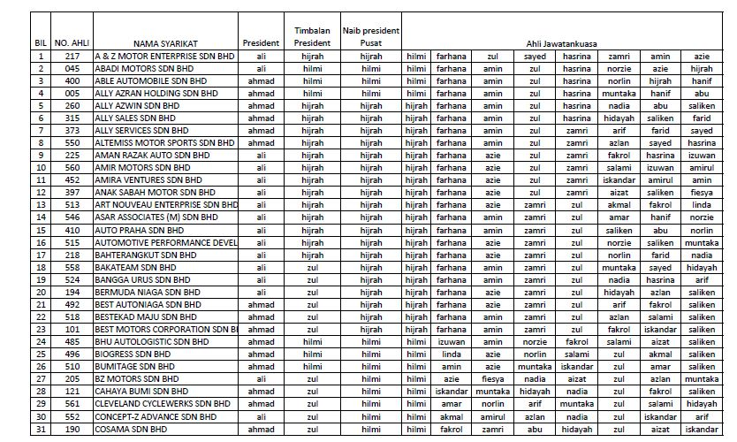
Contoh Data yang Digunakan semasa Pengujian

Slide 13
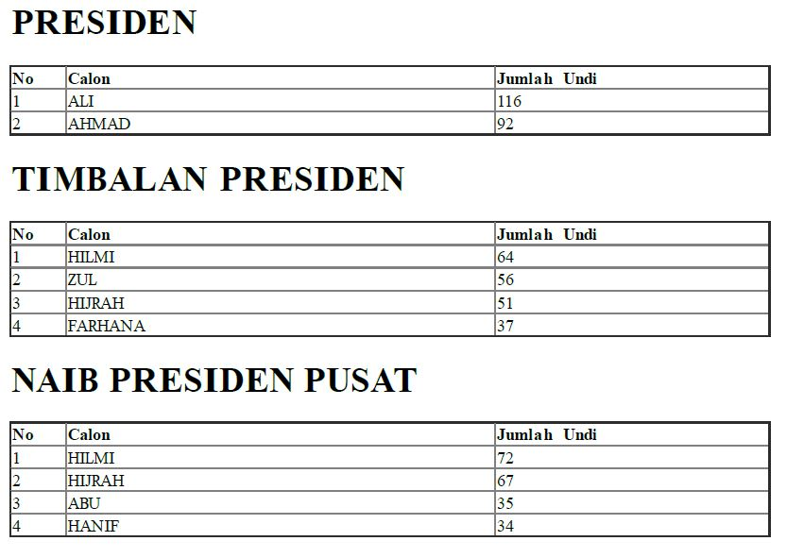
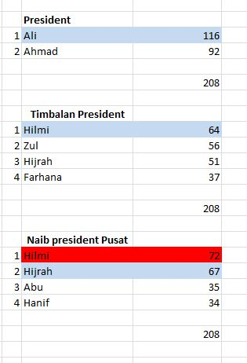
Keputusan Pengujian
Keputusan daripada sistem
Keputusan daripada manual

Slide 14
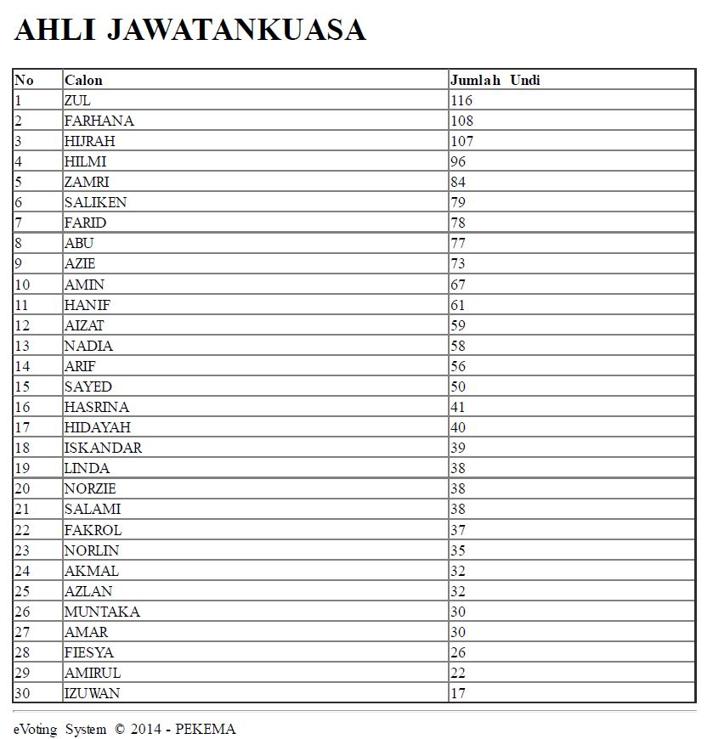
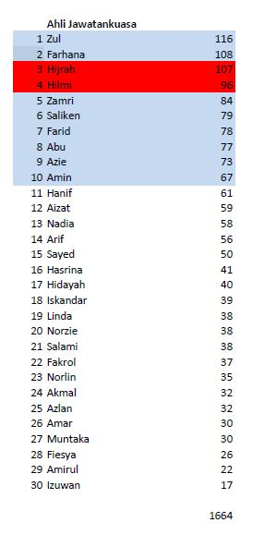
Keputusan Pengujian
Keputusan daripada sistem
Keputusan daripada manual

Slide 15

Hubungi Kami
Ibu Pejabat
—
555, Jalan Samudra Utara 1,
Taman Samudra,
68100 Batu Caves,
Selangor, Malaysia.
Tel: +603-6185 9970
Faks: +603-6184 2524
Emel: info@salihin.com.my
Ikuti Kami di Media Sosial
Notes:
Font Type: Open Sans Light
Font Size: Content (28)
Attention: You may add / edit this section.

Slide 16
www.salihin.com.my | www.salihinpremier.com
Care line: 1 300 88 5678
Notes:
Attention: Please don’t change any content here. Thank you very much ☺

